Slide 1
Teoria dell’allenamento
Giovanile
16 Marzo 2020
Prof. Bernardi Mauro

Slide 2
ALLENAMENTO:
È’allenamento è un processo di modificazioni che interessano l’aspetto cognitivo, affettivo-psicologico e fisiologico dell’individuo; modificazioni realizzate attraverso la ripetizione di esercizi e il conseguente miglioramento delle capacità.

Slide 3
PIANO FISIOLOGICO:
Reazioni di aggiustamento ed adattamento
Oggetto dell’allenamento
Capacità coordinative e condizionali

Slide 4
PRINCIPI DELL’ALLENAMENTO:
Quantità
Intensità
Inversamente proporzionali
Quantità= numero di esercizi e di sedute
Intensità= percentuale di sforzo

Slide 5
Principi del buon allenamento
Programmazione, chiunque si allena non può rimanere al massimo della forma a lungo, poiché non è possibile mantenere elevati carichi di lavoro per periodi troppo prolungati. Quindi il processo di allenamento necessita di una programmazione con alternanza di momenti di carico e scarico, fasi di maggiore quantità di allenamento e fasi di maggiore intensità.
ciclicità, ovvero effettuato con una certa periodicità;
alternanza, cambiare gli obiettivi stabiliti;
individualizzazione poiché ogni persona ha un fisico e un massimale diverso;

Slide 6
Principi del buon allenamento
varietà, stesso obiettivo, ma con esercizi diversi, motivazionali
tempi di recupero, se troppo brevi possono condurre troppo in fretta alla fatica e se troppo lunghi possono non stimolare non sufficientemente l’adattamento organico; recupero durante la seduta e fra le sedute.
inattività, periodo tra una stagione sportiva e l’altra. Fase del riposo attivo, pratico attività complementari alla mia disciplina.

Slide 7
Tappe dell’allenamento:
Generale: formazione e costruzione equilibrata
Speciale : Correlati alla disciplina
Di gara: simulazione di frammenti di gara

Slide 8
Programmazione
Macrociclo: stagione/i sportiva
Mesociclo: 4/5/6 settimane
Microciclo: settimanale/bisettimanale
Per programmare in modo efficace occorre:
VALUTARE la situazione iniziale
(presuppone la conoscenza delle condizioni fisiche, psichiche, culturali, sociali degli allievi, in considerazione della situazione ambientale e climatica; il grado di maturazione fisico-psicologica e motoria in rapporto all’età )
VALUTARE le strumentazioni a disposizione, il tempo e i luoghi di allenamento.
DETERMINARE gli obbiettivi
come conseguenza dell’analisi iniziale, tenendo presenti quelli inerenti la fascia di età presa in esame. Le ipotesi di lavoro dovranno sempre identificare chiari obiettivi specifici all’interno di obiettivi generali.
Una valida programmazione dovrà porsi obiettivi sia generali che specifici a breve termine, a lungo termine e finali

Slide 9
INDIVIDUARE i tempi, i metodi e definire gli strumenti
scegliendo attrezzature, gli strumenti e preparare lo spazio per permettere agli allievi di raggiungere autonomamente gli obiettivi prefissati
VALUTARE la validità delle metodologie adottate e se i risultati conseguiti hanno raggiunto gli obiettivi prefissati, potendo così individuare nuovi obiettivi per un successivo processo di apprendimento;
Auto-valutazione del lavoro svolto.
Effettuare verifiche in itinere e finali

Slide 10
Capacità condizionali
Forza: s’intende la capacità dell’apparato neuromuscolare di vincere o contrapporsi a un carico esterno con un impegno muscolare; tipologia massima, veloce, resistente
Velocità: compiere uno spostamento dell’intero corpo nel minor tempo possibile; la rapidità,invece,muovere una parte del corpo; movimenti ciclici e aciclici
Resistenza: capacità di protrarre l’attività nel tempo senza diminuzione di intensità (generale, locale, specifica)
Necessità di sub-strato energetico

Slide 11
Mobilità articolare
Capacità di eseguire un movimento nel modo più ampio possibile rispettando l’escursione massima fisiologica composta da:
Articolarità (efficienza delle articolazioni)
Estensibilità (allungamento dei tessuti molli muscoli, tendini, guaine muscolari)
Tecniche: dinamica attiva e passiva;
Stretching analitico
Stretching globale de-compensato
P.N.F (Proprioceptive Neuromuscolar Facilitation)

Slide 12
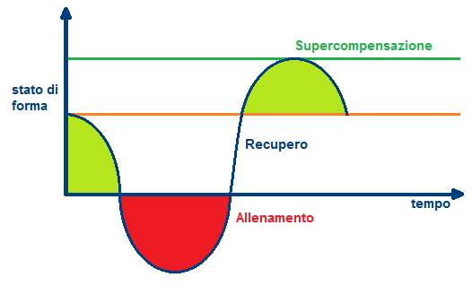
SUPERCOMPENSAZIONE:
O
V
E
R
T
R
A
I
N
N
I
N
g
Determina quando proporre un nuovo stimolo allenante:
Stato di forma
Età

Slide 13
CAPACITÀ COORDINATIVE:
Capacità di organizzare, regolare e controllare il movimento:
1)Differenziazione dei movimenti
2)Combinazione dei movimenti
3)Equilibrio
4)Organizzazione spazio/temporale
5)Ritmo
6)Velocità di reazione
7)Trasformazione dei movimenti

Slide 14
DIFFERENZIAZIONE DEI MOVIMENTI:
Questa capacità consiste in una precisa percezione di forza, tempo, spazio nell’esecuzione di attività motorie e nel considerare le soluzioni più efficaci per l’intero compito motorio. Essa è costituita da tre componenti : forza, tempo, spazio. E’ di carattere universale, poiché è indispensabile in quasi tutte le discipline sportive. L’alto livello del suo sviluppo permette l’esecuzione di movimenti precisi nel tempo e nello spazio, cioè “economici”. Nello sport contemporaneo non è più infatti la forza massimale ad essere importante, ma piuttosto quella ottimale.
Esempi di esercitazioni: Livello base
Lancio della palla a terra e contro il muro e ripresa a distanze diverse
Livello intermedio
Corsa a passo incrociato variando le spinte dei piedi utilizzando una linea curva (es. linea 3 punti basket)
Livello avanzato
Saltelli fra funicelle poste a terra a distanze sempre diverse

Slide 15
COMBINAZIONE DEI MOVIMENTI:
Questa capacità assicura un’organizzazione finalizzata (armonizzazione) del movimento del corpo che porta all’integrazione dello spazio e del tempo, alle proprietà dinamiche del movimento e alla loro subordinazione al compito motorio eseguito da tutto il corpo (passaggio di uno ostacolo, 1° gamba, 2° gamba, braccio opposto, flessione del busto). Il livello di questa capacità dipende in grande misura dall’esperienza dell’atleta, come anche dalla sua creatività. Combinazioni cicliche di movimenti sono considerevolmente più semplici in confronto a quelle acicliche.
Esempi di esercitazioni: Livello base
Mentre camminano i bambini alzeranno contemporaneamente la gamba dx flessa e il braccio dx; a livello più alto usare l’arto opposto
Livello intermedio
Palleggiare usando piedi, ginocchia, petto, testa, mani a direzione libera
Livello avanzato
Destrezza arti superiori/inferiori: con una mano lancia un pallone in alto e lo riprende, con un piede passa una palla al compagno

Slide 16
EQUILIBRIO DEI MOVIMENTI:
Questa capacità permette il mantenimento di una posizione stabile del corpo (equilibrio statico), come anche il mantenimento o la ripresa della posizione (equilibrio dinamico) durante l’attività o subito dopo la sua effettuazione(volo). Il più alto livello di questa capacità si verifica in esercizi sportivi con rotazioni eseguite attorno a vari assi.
Esempi di esercitazioni: Livello base
posizione eretta su una linea con braccia larghe. Staccare una gamba da terra e mantenere la posizione
Livello intermedio
Lancio della palla in alto e ripresa a braccia tese alte, effettuando un salto
Livello avanzato
In piedi mantenere l’appoggio mono-podalico effettuando più movimenti combinati degli arti inferiori o superiori

Slide 17
ORGANIZZAZIONE SPAZIO/ TEMPORALE:
Questa capacità permette di definire la posizione del corpo e le modificazioni che si verificano durante lo spostamento dell’intero corpo (non di una parte di esso), nello spazio e nel tempo in relazione allo specifico campo di azione (campo di gioco, trampolino..), o in relazione all’oggetto-soggetto in movimento (palla, partner, avversario..) combinando percezione e azione motoria. La manifestazione di questa capacità dipende da vari tipi di informazione. Sono predominanti le informazioni visive.
Esempi di esercitazioni: Livello base
Corsa lenta all’interno di uno spazio delimitato, al segnale fermare il gruppo e controllare che lo spazio occupato sia uniforme.
Livello intermedio
Costruire un percorso con slalom a diverse angolazioni e ostacoli per passare dentro/fuori o sopra/sotto
Livello avanzato
Correre da un lato all’altro della palestra divisa in 3-4 settori evitando i compagni di quel settore

Slide 18
RITMO:
Questa capacità permette il riconoscimento, la riproduzione e l’esecuzione delle modificazioni dinamiche dei movimenti in un ciclo ordinato e ripetitivo. Il “sentire” il ritmo corretto dell’esercizio favorisce il suo apprendimento più veloce. E’ molto più facile esprimere questa capacità in movimenti ciclici (corsa) che non in quelli aciclici (lancio del peso).
Esempi di esercitazioni: Livello base
Andature camminando: ogni tre passi chiedere un piegamento sulle gambe, oppure una spinta delle braccia in alto/fuori/avanti ecc.
Livello intermedio
Corsa lenta in avanzamento saltando la funicella( si può personalizzare la difficoltà)
Livello avanzato
Correre in avanti contando ogni volta fino a 4: segnare un accento particolare sul 1° tempo battendo le mani (si può aumentare la difficoltà

Slide 19
VELOCITÀ DI REAZIONE:
Questa capacità permette una veloce esecuzione di un gesto finalizzato (azione) di breve durata, a
un dato segnale (ottico, acustico, tattile), in cui partecipa l’intero corpo (reazione globale), o una parte di esso (reazione locale). La più complessa è quella in cui è coinvolto l’intero corpo (partenza corsa di velocità).Il livello di questa capacità è definito dal tempo che intercorre tra il segnale e l’esecuzione del movimento specifico. Esso deriva dalla combinazione del tempo di reazione e della velocità dei muscoli interessati al movimento.
Esempi di esercitazioni: Livello base
Seduti gambe incrociate: al battito di mani alzarsi in piedi
Livello intermedio
Definito un piccolo spazio, al segnale dell’insegnante i bambini corrono in avanti e al successivo segnale cambiando direzione corrono all’indietro .
Livello avanzato
Il semaforo: istruttore al centro con coni di colore differente, fischietto: a suo piacimento alzerà un cono o farà un fischio e a ogni segnale è collegato un movimento (verde/corsa; rosso/fermo; giallo saltelli; fischio/tutti a terra)

Slide 20
TRASFORMAZIONE DEI MOVIMENTI:
Questa capacità permette di adeguare una condotta motoria in ogni situazione improvvisa
Esempi di esercitazioni:Livello base
L’insegnante propone due andature conosciute: al segnale dell’insegnante i bambini cambiano andatura (es. rullata plantare – skip).
Livello intermedio
A coppie di fronte, con due palloni; i bambini effettuano una serie di palleggi sul posto e si scambiano la palla o cambiano gesto tecnico al segnale dell’istruttore
Livello avanzato
I bambini si affrontano a coppie (uno contro uno attacco/difesa), uno deve cercare di toccare l’altro, quando questo avviene si scambiano i ruoli

Slide 21
QUANDO E QUALE CAPACITÀ ALLENARE
…………………………

Slide 22
LE FASI SENSIBILI DELL’ALLENAMENTO:
L’età dell’oro:
Capacità coordinative

Slide 23
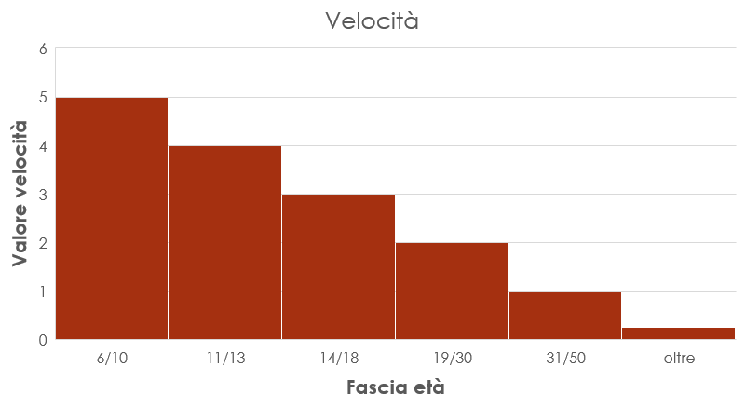
LE FASI SENSIBILI DELL’ALLENAMENTO:
L’età dell’oro:
La velocità

Slide 24
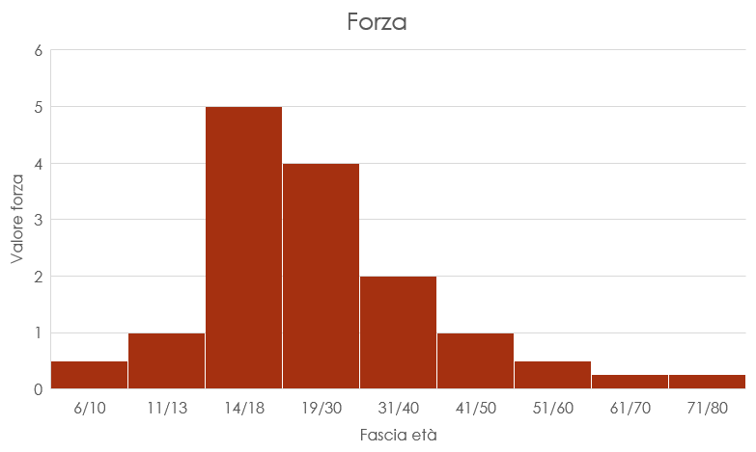
LE FASI SENSIBILI DELL’ALLENAMENTO:
L’età dell’oro:
La forza

Slide 25
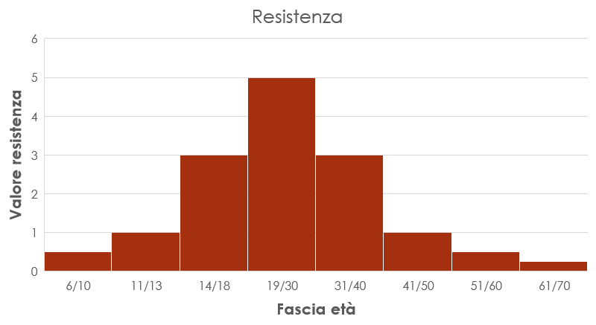
LE FASI SENSIBILI DELL’ALLENAMENTO:
L’età dell’oro:
La resistenza

Slide 26
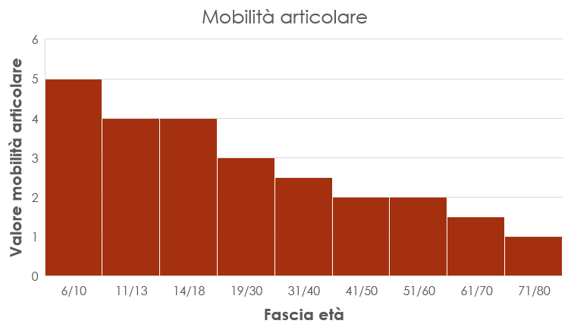
LE FASI SENSIBILI DELL’ALLENAMENTO:
L’età dell’oro:
La mobilità articolare

Slide 27
LA CARTA DEI DIRITTI DEL BAMBINO:
Diritto di divertirsi e giocare;
Diritto di praticare sport;
Diritto di avere i giusti tempi di riposo;
Vivere in un ambiente sano;
Diritto di praticare sport in assoluta sicurezza a salvaguardia della propria salute;
Diritto di essere circondato e preparato da persone competenti;
Diritto di seguire allenamenti adeguati all’età, ritmo e capacità individuali;
Diritto di conciliare lo sport con altre attività;
Diritto di misurarsi con giovani che abbiano le stesse probabilità di successo;
Diritto di avere la possibilità di diventare un campione oppure di non essere un campione.

Slide 28
Fasi dell’apprendimento motorio
Dalle capacità motorie alle abilità

Slide 29
FASE DELLA COORDINAZIONE GREZZA
Immagine mentale:
- da modello;
- istruttore;
- filmato
Controllo consapevole
Feedback istruttore
Il bagaglio delle esperienze motorie condiziona il risultato
Ruolo dell’errore (non è un inciampo, l’importante è capire dove l’errore si è verificato)

Slide 30
FASE DELLA COORDINAZIONE FINE
+Sperimentazione
+ Ripetizione
Aumenta la competenza motoria
Più concentrazione sul movimento anziché sul risultato, in quanto questo diventa la conseguenza del movimento.
L’azione dell’istruttore è sempre centrale nel fornire feedback (verbali, cinestesici o visivi).
Ripetizione del gesto (no a decine, sì a centinaia).

Slide 31
FASE DELLA PADRONANZA E STABILIZZAZIONE
Ora si esercita in condizioni diverse per giungere ad un’automatizzazione adeguabile alle situazioni; la capacità di riprodurre il gesto in ogni situazione con concetto di anticipazione.
RUOLO DEL FEEDBACK
Coordinazione grezza totale
Coordinazione fine deve intervenire in associazione alle sensazioni interne cinestesiche e alle possibili riprese video
Padronanza e stabilizzazione, adattabilità interviene nell’esecuzione applicativa

Slide 32
RINFORZO E STABILIZZAZIONE
RISULTATO REALE
POSITIVO EFFICACE
PROGETTO D’AZIONE
PROGRAMMA MOTORIO
FEEDBACK
NEGATIVO NON EFFICACE
RISULTATO ATTESO
RIFORMULAZIONE PROCEDURA
ERRORE

Slide 33
LA CARTA DEI DIRITTI DEL BAMBINO:
Diritto di divertirsi e giocare;
Diritto di praticare sport;
Diritto di avere i giusti tempi di riposo;
Vivere in un ambiente sano;
Diritto di praticare sport in assoluta sicurezza a salvaguardia della propria salute;
Diritto di essere circondato e preparato da persone competenti;
Diritto di seguire allenamenti adeguati all’età, ritmo e capacità individuali;
Diritto di conciliare lo sport con altre attività;
Diritto di misurarsi con giovani che abbiano le stesse probabilità di successo;
Diritto di avere la possibilità di diventare un campione oppure di non essere un campione.

Slide 34
L’ALLENAMENTO È UN’ARTE BASATA SULLA SCIENZA….
Senza valutazione e obiettivi è come un viaggio senza itinerario

